Slide 1
配套书本
《疯狂Spring Cloud微服务架构实战》

Slide 2
第15讲 Hystrix的使用（一）

Slide 3
命令执行
toObservable
observe
queue
execute

Slide 4
Hystrix配置
配置超时时间
配置key

Slide 5
回退
执行超时等失败情况
断路器打开
线程池满载

Slide 6
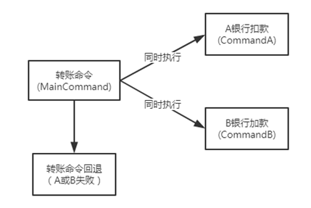
回退的模式

